Slide 1

İklim ve Mobilite Datathonu
Takım Adı : CyberBros
Muhammet Hamza Yavuz
Umutcan Mert
Serhat Kılıç
Muhammed Nihat Aydın

Slide 2
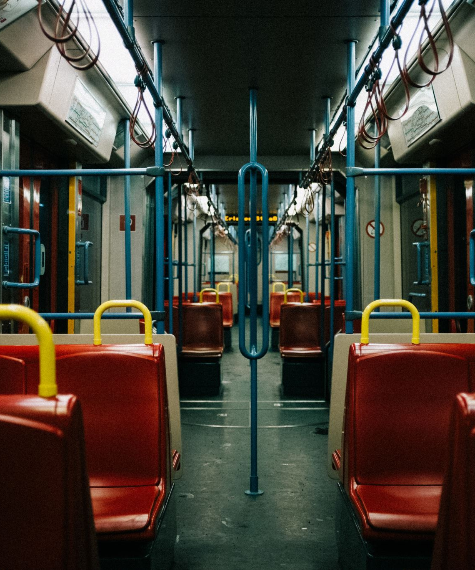
Problem
İstanbul'da şehir içi ulaşım, geniş bir hat ağıyla hizmet vermektedir. Ancak, bu hatlarda yoğunluğa bağlı olarak salınan CO2 miktarı, gereksiz enerji tüketiminin tespit edilmesi ve gereksiz yere sefer yapan otobüsler ile ilgili çözüm üretilmesi oldukça önem arz etmektedir. İşte bu noktada, İstanbul Büyükşehir Belediyesi tarafından sağlanan açık verilerle elde ettiğimiz veri analizi ve modelleme sonuçları devreye girmektedir.

Slide 3

Veri Kaynağı
İstanbul Belediyesi'nin açık veri portalından temin edilen veriler, İstanbul şehrindeki otobüs hatlarına ve bu hatlarda gerçekleşen yolculuklara ait ayrıntılı bilgiler içermektedir. Bu veriler, belediye otobüslerinin her hat üzerinde yaptığı seferlerin yolculuk sayısı ve yolcu sayısı gibi önemli göstergeleri içermektedir. Ayrıca, veriler günlere göre dağılım göstermektedir. Biz bu günlük verilerden aylık verileri elde ettik.Bu verilere dayanarak yeni bir sütun olan ‘intensity’yi türettik. ‘intensity’ sütunu, aylık sefer sayısı ve o seferleri kullanan yolcu sayısının bölümünden o hatta ait aylık yoğunluğu gösterir. Ayrıca sefer sayısına bağlı olarak CO2 tüketimi miktarını kategorileştiren değişken de oluşturduk.

Slide 4
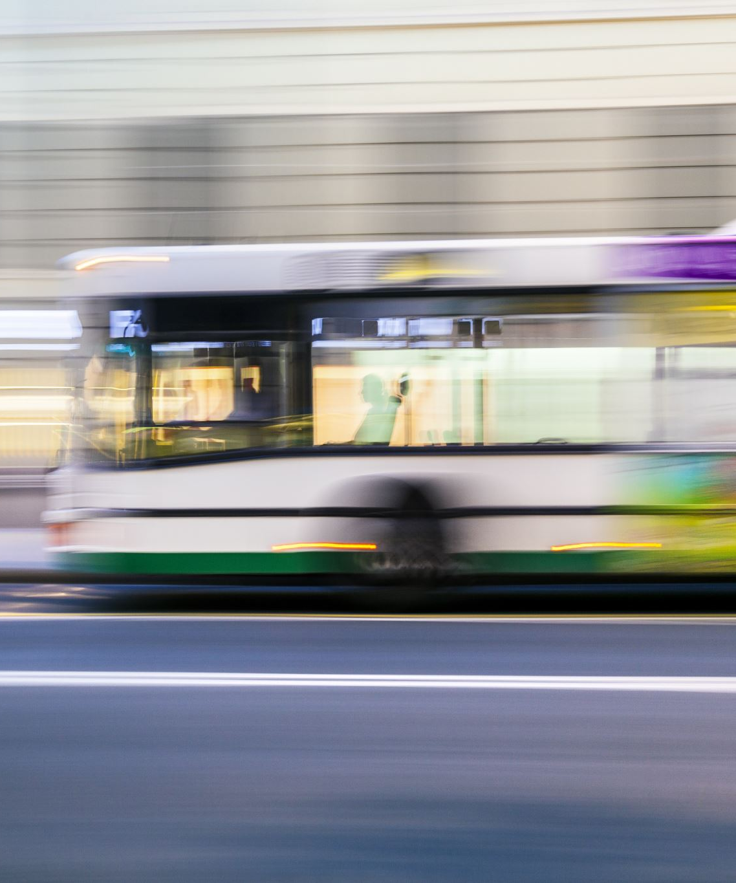
Amaçlarımız
Otobüs hizmetlerini daha verimli hale getirerek belediyenin tasarruf etmesini sağlamak.
Yoğun hatlarda daha fazla hizmet sunarak şehir içi ulaşımı rahatlatmak.
Az yoğun hatlarda seferleri optimize ederek kaynakları daha iyi kullanmak.
Oluşturulması planlanan yeni hatların yoğunluklarını tahmin etmek.
CO2 salınımını azaltarak çevre ve iklime zararın engellenmesi.

Slide 5

Problem Çözümü
Bu verileri kullanarak geliştirdiğimiz model, her bir otobüs hattının yoğunluğunu ve kullanımını analiz edebilir. Modelimiz, aylık bazda yoğunluk eğilimlerini belirleyebilir ve bu verilere dayanarak önerilerde bulunabilir.

Slide 6
Grafikler

Slide 7
Hatların Yoğunluğuna ve Yıllara Göre Sefer Saat Aralığı

Slide 8
Sefer Sayısının Hat Yoğunluğuna ve CO2 Salınımına Göre Ortalaması

Slide 9
Gereksiz Seferlerin Dağılımı

Slide 10
Kazanımlar
İki Yıllık CO2 Salınımı | 515.200.000 kg
Beklenilen Tasarruf Miktarı | 5.172.200 kg
Bunun sonucunda 37.200.000 TL tasarruf edileceğini tahmin ediyoruz. Bu parayla yeşil alanlar oluşturulabilir, belediye tarafından halka bisikletler dağıtılabilir ve bir kısmı belediye otobüslerinin elektrikli motorlara geçişi için kullanılabilir.

Slide 11

Sonuç
İstanbul Belediyesi İklim ve Mobilite Datathonu'nda geliştirdiğimiz bu model, şehir içi ulaşımın daha sürdürülebilir, verimli ve kullanıcı dostu hale getirilmesine katkı sağlamayı hedeflemektedir. Bu veri odaklı çözüm, hem İstanbul Belediyesi’nin hem de İstanbulluların şehir içi ulaşım kullanıcıları için önemli avantajlar sunacaktır.

Slide 12

Kaynakça
https://www.ibb.istanbul/arsiv/40971/metrobus-hattina-25-yeni-arac
https://data.ibb.gov.tr/dataset/hourly-public-transport-dataset/resource/f0c798c8-bab4-479e-841b-e82422e38e7f
https://tls.tc/vR4fj
https://tls.tc/FE93S

